Slide 1

UNIT
09
추천 시스템

Slide 2

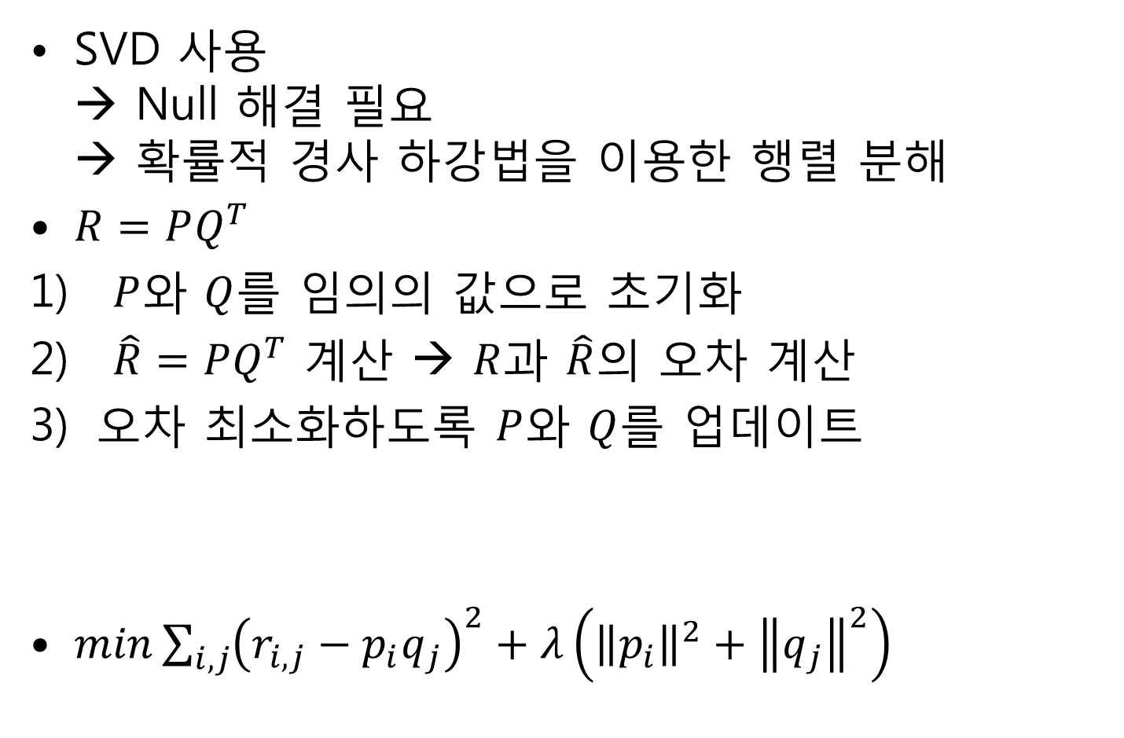

행렬 분해
SVD 사용 → Null 해결 필요 → 확률적 경사 하강법을 이용한 행렬 분해
$R=PQ^{T}$
$P$와 $Q$를 임의의 값으로 초기화
$\hat{R}=PQ^{T}$ 계산 → $R$과 $\hat{R}$의 오차 계산
오차 최소화하도록 $P$와 $Q$를 업데이트
$min\sum_{i,j}{{\left(r_{i,j}−p_{i}q_{j}\right)}^{2}+λ\left({\left\|p_{i}\right\|}^{2}+{\left\|q_{j}\right\|}^{2}\right)}$
$$\left[\begin{matrix}− p_{1} − \\ − p_{2} − \\ \begin{matrix}⋮ \\ − p_{M} −\end{matrix}\end{matrix}\right]$$
$$\left[\begin{matrix}\begin{matrix}| & | \\ q_{1} & q_{2} \\ | & |\end{matrix} & ⋯ & \begin{matrix}| \\ q_{N} \\ |\end{matrix}\end{matrix}\right]$$

Slide 3

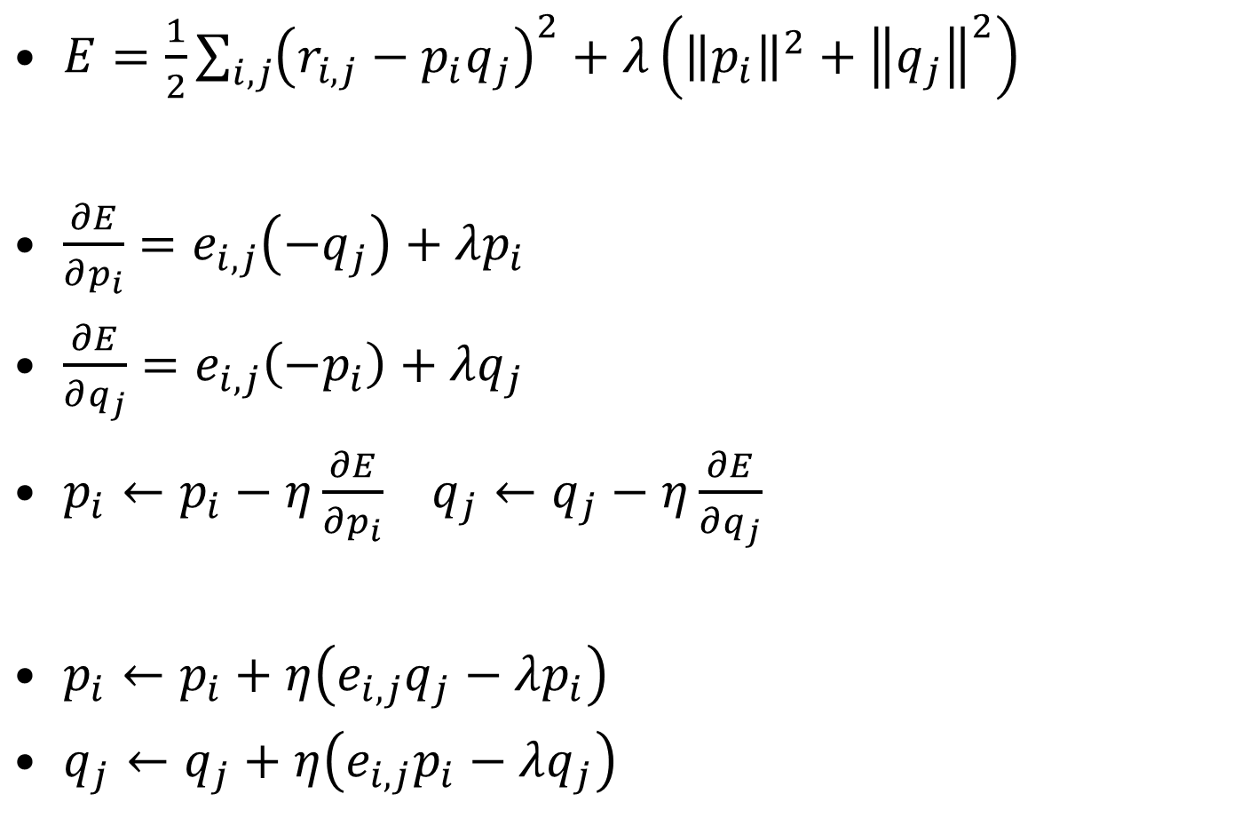
행렬 분해
$E=\frac{1}{2}\sum_{i,j}{{\left(r_{i,j}−p_{i}q_{j}\right)}^{2}+λ\left({\left\|p_{i}\right\|}^{2}+{\left\|q_{j}\right\|}^{2}\right)}$
$\frac{∂E}{∂p_{i}}=e_{i,j}\left(−q_{j}\right)+λp_{i}$
$\frac{∂E}{∂q_{j}}=e_{i,j}\left(−p_{i}\right)+λq_{j}$
$p_{i}←p_{i}−η\frac{∂E}{∂p_{i}}$ $q_{j}←q_{j}−η\frac{∂E}{∂q_{j}}$
$p_{i}←p_{i}+η\left(e_{i,j}q_{j}−λp_{i}\right)$
$q_{j}←q_{j}+η\left(e_{i,j}p_{i}−λq_{j}\right)$
$$e_{i,j}=r_{i,j}−{\hat{r}}_{i,j}=r_{i,j}−p_{i}q_{j}$$

Slide 4
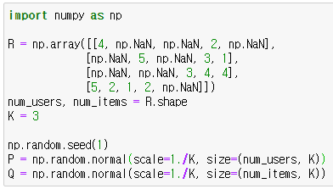
행렬 분해
4 x 5
4 x 3
5 x 3

Slide 5
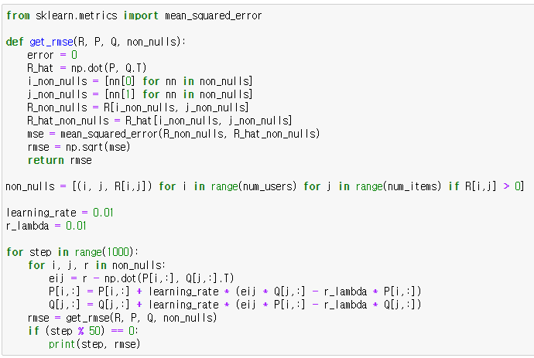
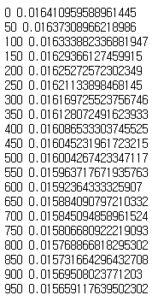
행렬 분해

Slide 6
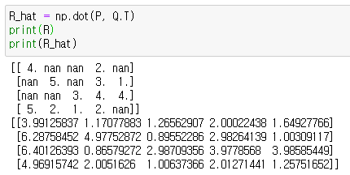
행렬 분해
 | 아이템1 | 아이템2 | 아이템3 | 아이템4 | 아이템5
사용자1 | 4 |  |  | 2
사용자2 |  | 5 |  | 3 | 1
사용자3 |  |  | 3 | 4 | 4
사용자4 | 5 | 2 | 1 | 2
 | 아이템1 | 아이템2 | 아이템3 | 아이템4 | 아이템5
사용자1 | 3.99 | 1.17 | 1.27 | 2.00 | 1.65
사용자2 | 6.29 | 4.98 | 0.90 | 2.98 | 1.00
사용자3 | 6.40 | 0.87 | 2.99 | 3.98 | 3.99
사용자4 | 4.97 | 2.01 | 1.01 | 2.01 | 1.26

Slide 7
콘텐츠 기반 필터링 – TMDB 5000
IMDB 데이터 중 주요 5000개 영화 데이터
https://www.kaggle.com/tmdb/tmdb-movie-metadata → 강의자료실 tmdb_5000.zip

Slide 8
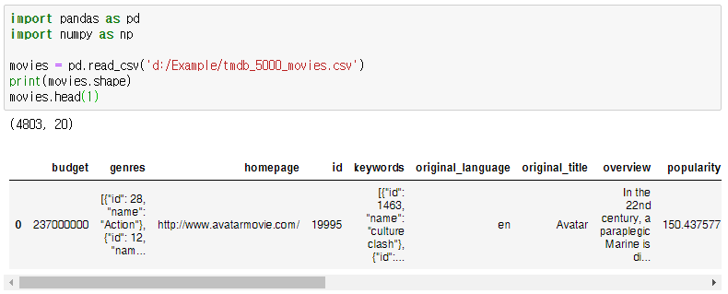
콘텐츠 기반 필터링 – TMDB 5000

Slide 9
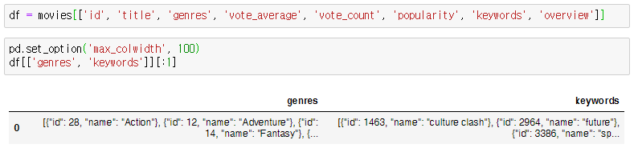
데이터 가공
id
title: 영화 제목
genres: 장르
vote_average: 평균 평점
vote_count: 투표 수
popularity: 인기
keywords: 영화를 설명하는 주요 키워드
overview: 영화 개요 설명

Slide 10
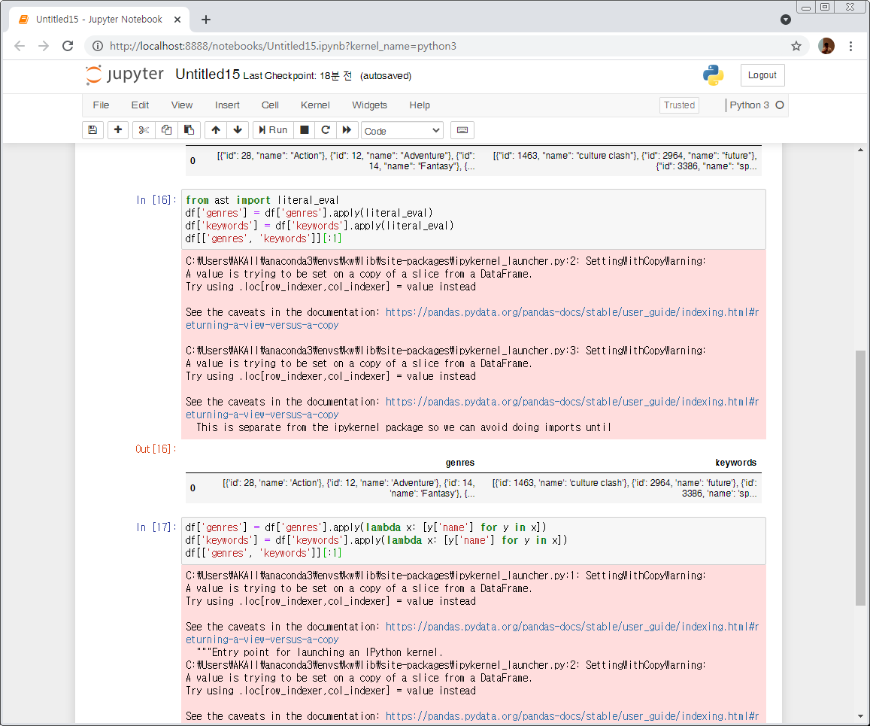
데이터 가공
ast 모듈의 literal_eval(str)
문자열 str을 그대로 실행
자바스크립트의 eval()과 비슷함
str에 파이썬 코드가 들어간다고 보면 됨 예) literal_eval("{'a': 3, 'b': 5}") → 객체 리턴

Slide 11
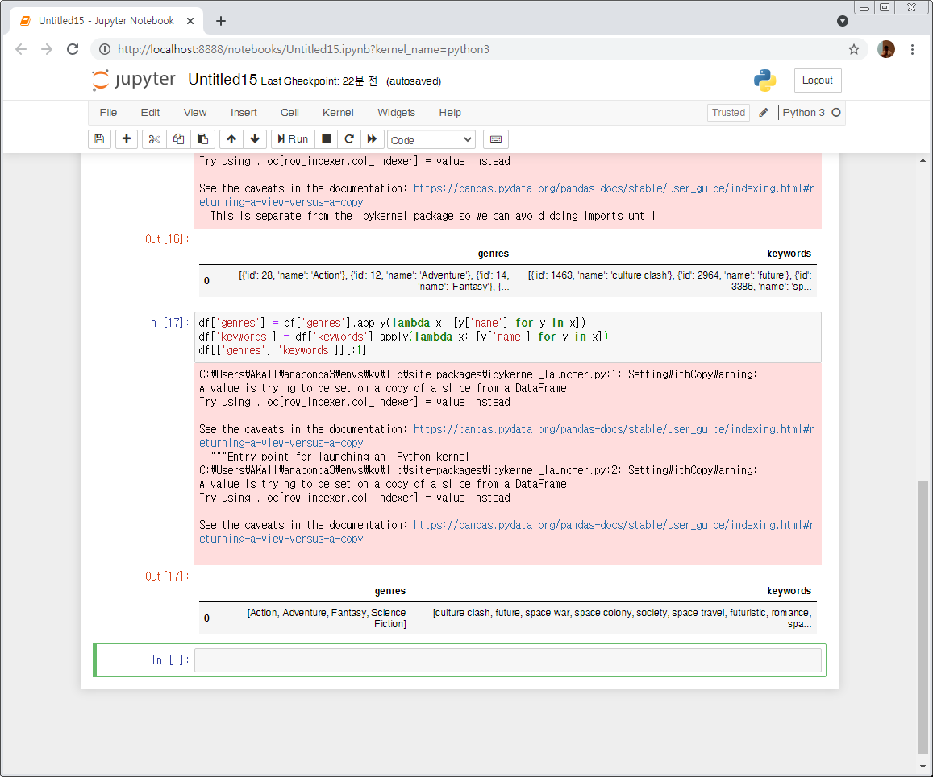
데이터 가공

Slide 12
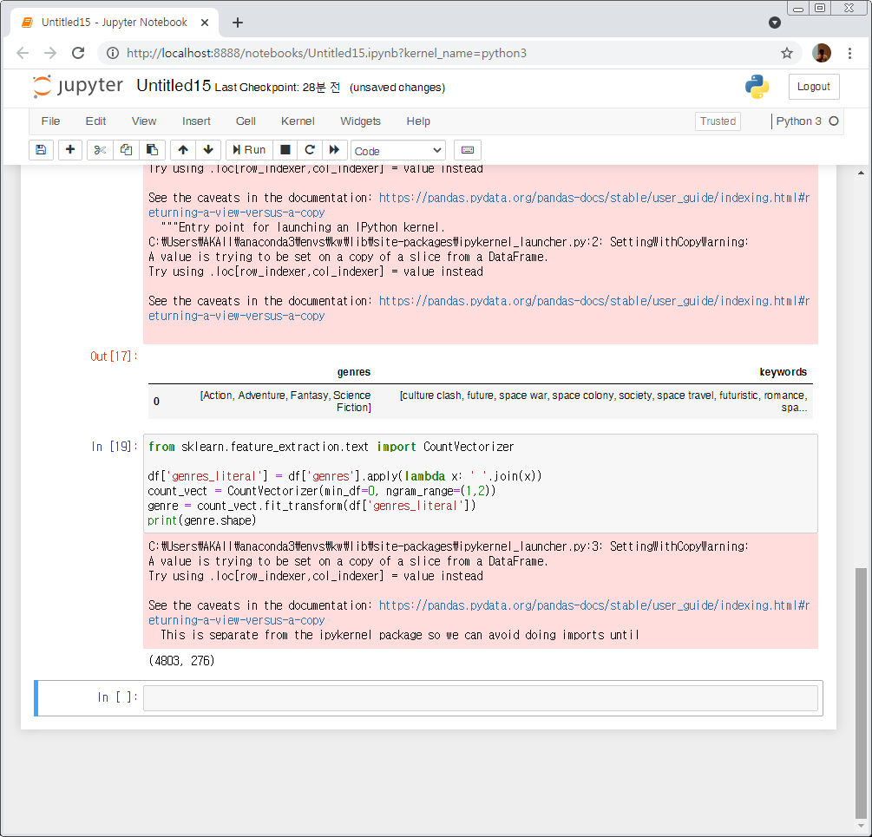
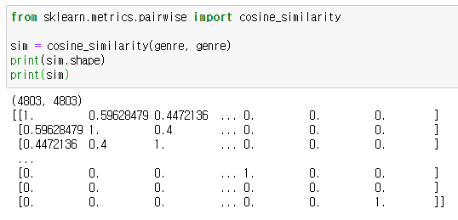
장르 유사도 측정
장르 칼럼을 문자열로 변환
CountVectorizer
코사인 유사도

Slide 13
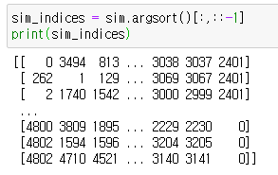
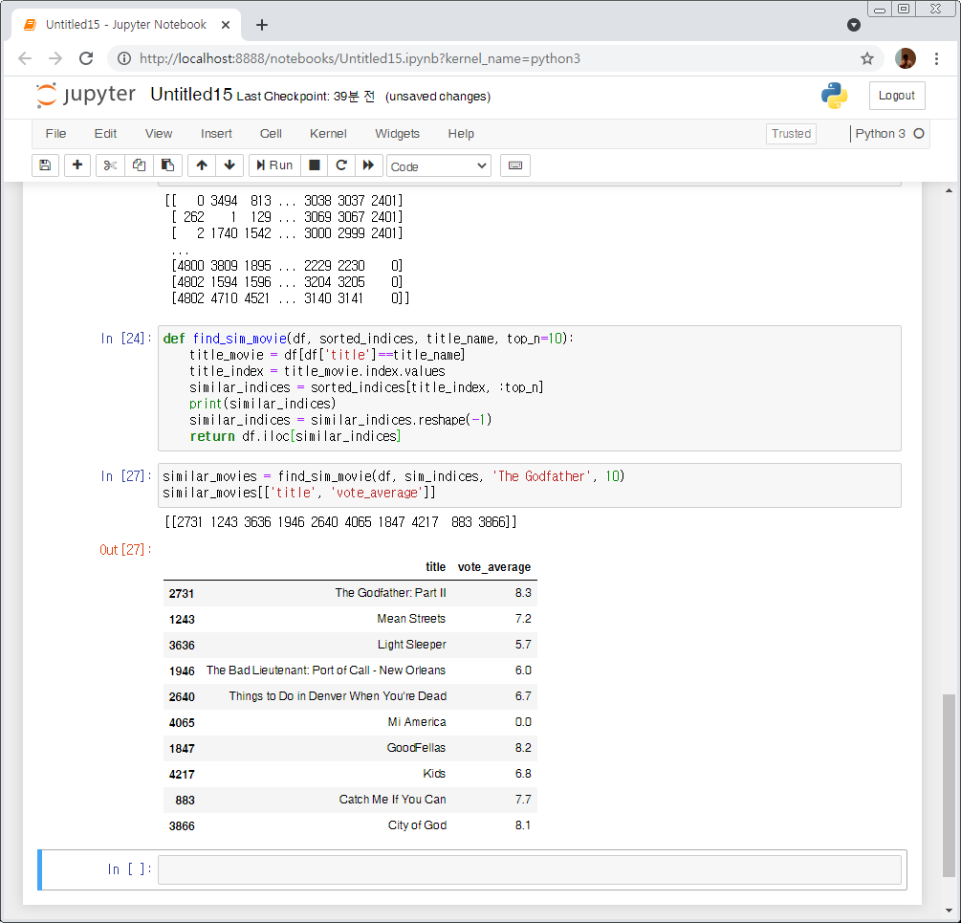
장르 콘텐츠 필터링을 이용한 영화 추천

Slide 14
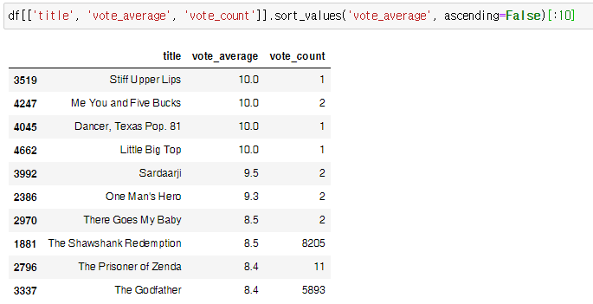
장르 콘텐츠 필터링을 이용한 영화 추천
왜곡된 데이터

Slide 15
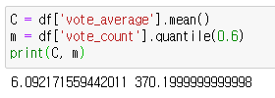
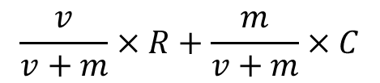
장르 콘텐츠 필터링을 이용한 영화 추천
vote_count
개별 영화에 평점을 투표한 횟수
개별 영화에 대한 평균 평점
vote_average
가중 평점 =
$$\frac{v}{v+m}×R+\frac{m}{v+m}×C$$
평점을 부여하기 위한 최소 투표 횟수
전체 영화에 대한 평균 평점
df[‘vote_average’].mean()
m값이 커지면 투표 횟수가 많은 영화에
더 많은 가중 평점을 부여함
투표 횟수 상위 60%에 해당하는 횟수로 정하겠음

Slide 16
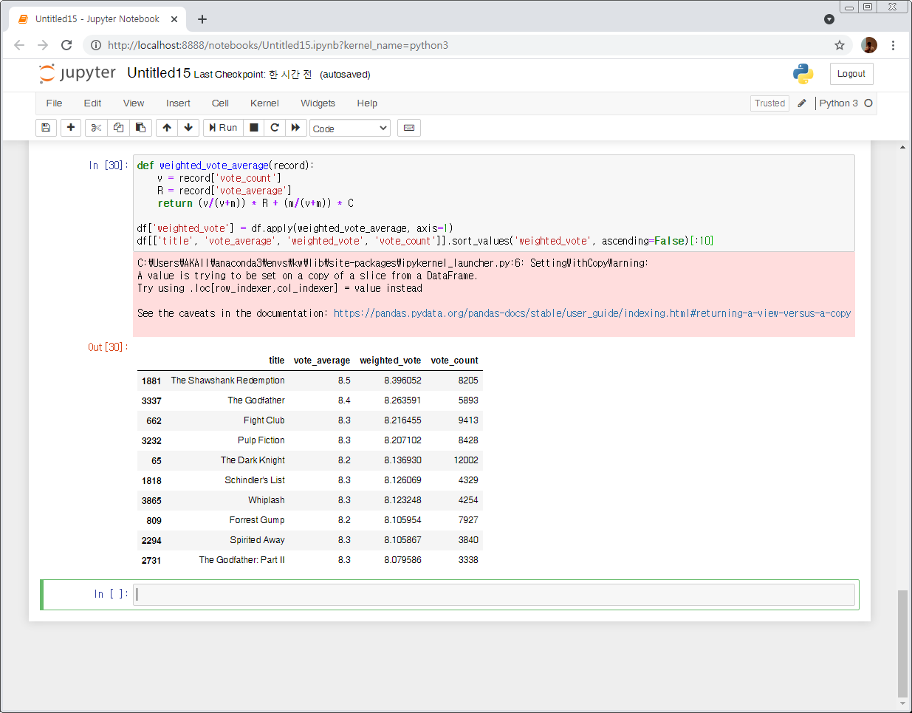
장르 콘텐츠 필터링을 이용한 영화 추천

Slide 17
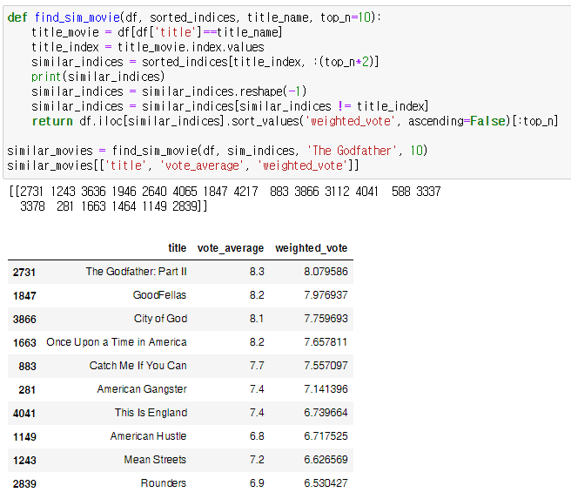
장르 콘텐츠 필터링을 이용한 영화 추천
이전 결과

Slide 18
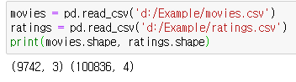
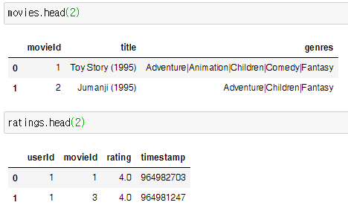
아이템 기반 최근접 이웃 협업 필터링
MovieLens 데이터 세트 https://grouplens.org/datasets/movielens/latest → 강의자료실 movielens.zip

Slide 19
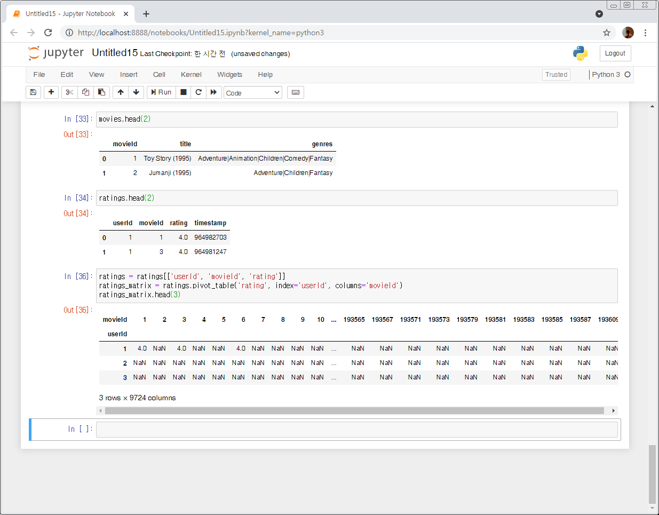
데이터 가공
행: 사용자 열: 영화 가 되도록 변환

Slide 20
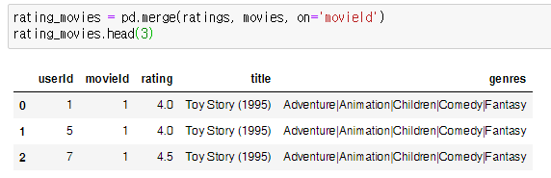
데이터 가공

Slide 21
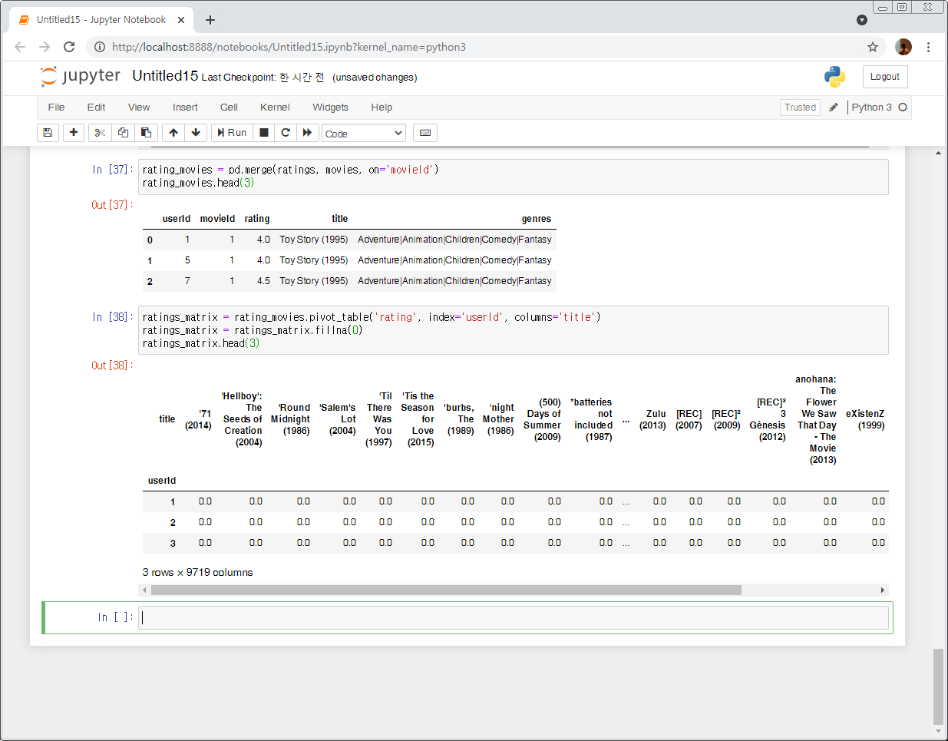
데이터 가공

Slide 22
영화간 유사도
cosine_similarity 함수는 행별로 유사도를 계산함
행이 userId이므로 사용자 간의 유사도가 계산됨
행과 열을 맞바꾸어야 함 → 전치 행렬

Slide 23
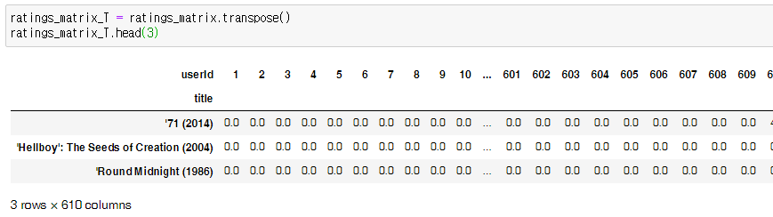
영화간 유사도

Slide 24
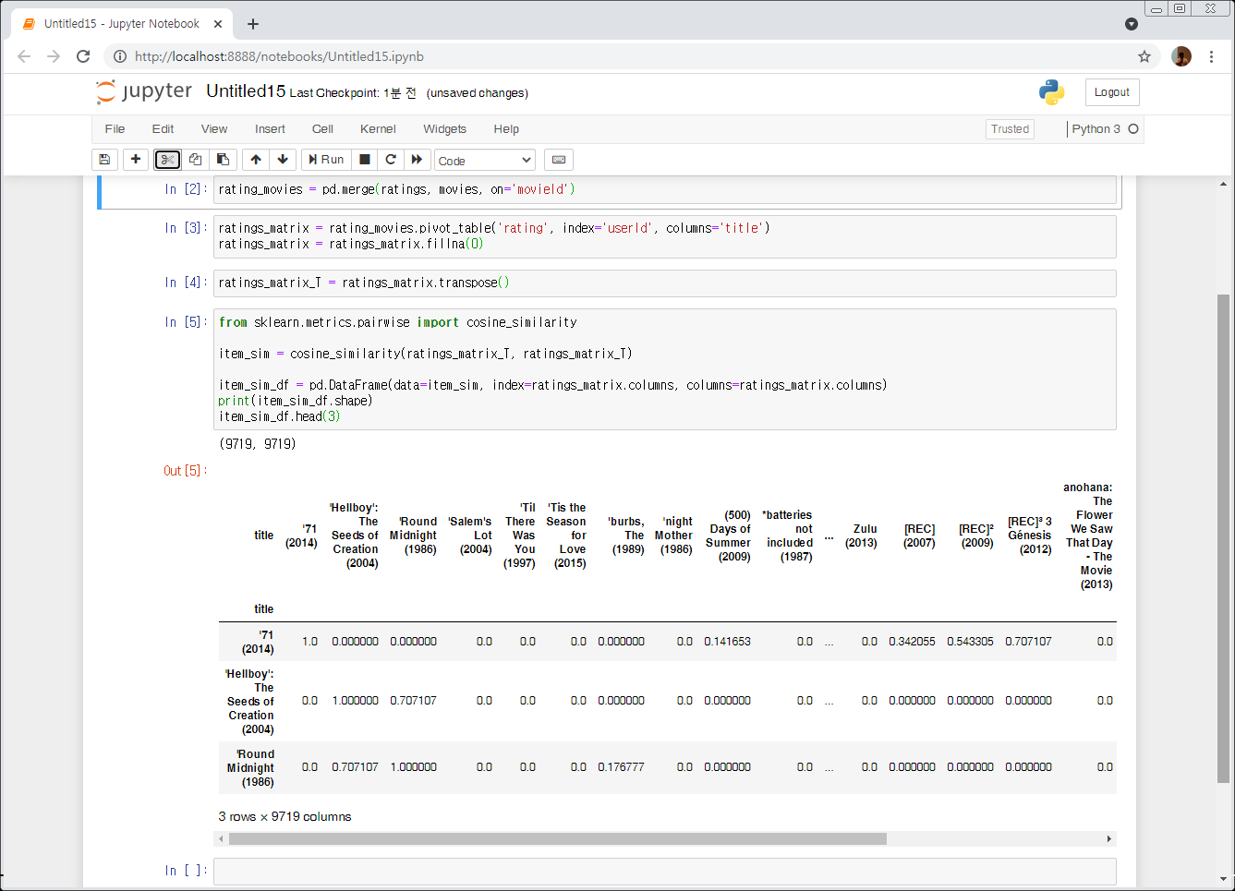
영화간 유사도

Slide 25
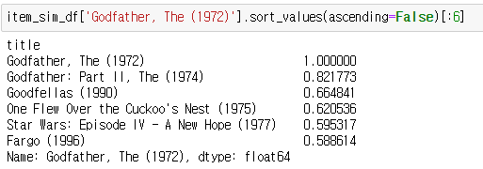
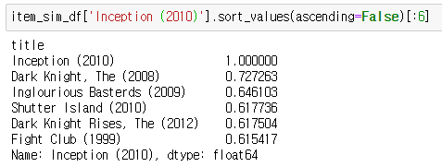
영화간 유사도

Slide 26
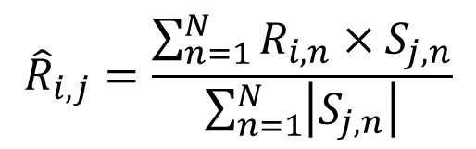
아이템 기반 최근접 이웃 협업 필터링
앞에서 구한 영화간 유사도
모든 사용자의 평점을 기준으로 유사도 계산 및 영화 추천
최근접 이웃 협업 필터링
개인에게 최적화된 영화 추천
개인화된 예측 평점
아이템 j와 각 아이템의 유사도를 내림차순으로 정렬하였을 때 n번째 아이템에 대한 사용자 i의 평점
$${\hat{R}}_{i,j}=\frac{\sum_{n=1}^{N}{R_{i,n}×S_{j,n}}}{\sum_{n=1}^{N}{\left|S_{j,n}\right|}}$$
아이템 j와 각 아이템의 유사도를 내림차순으로 정렬하였을 때 n번째 값
사용자i, 아이템j의 개인화된 예측 평점 값

Slide 27
아이템 기반 최근접 이웃 협업 필터링
ratings_arr
item_sim_arr

Slide 28
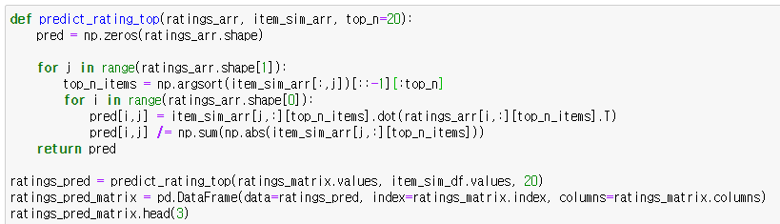
아이템 기반 최근접 이웃 협업 필터링
내림차순
topN개
j
item_sim_arr

Slide 29
아이템 기반 최근접 이웃 협업 필터링
topN에 해당하는 것만 뽑아냄
item_sim_arr
j

Slide 30
아이템 기반 최근접 이웃 협업 필터링
topN에 해당하는 것만 뽑아냄
ratings_arr
i

Slide 31
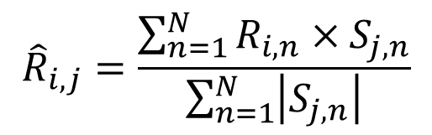
아이템 기반 최근접 이웃 협업 필터링
$${\hat{R}}_{i,j}=\frac{\sum_{n=1}^{N}{R_{i,n}×S_{j,n}}}{\sum_{n=1}^{N}{\left|S_{j,n}\right|}}$$

Slide 32
아이템 기반 최근접 이웃 협업 필터링
topN에 해당하는 것만 뽑아냄
item_sim_arr
j

Slide 33
아이템 기반 최근접 이웃 협업 필터링
$${\hat{R}}_{i,j}=\frac{\sum_{n=1}^{N}{R_{i,n}×S_{j,n}}}{\sum_{n=1}^{N}{\left|S_{j,n}\right|}}$$

Slide 34
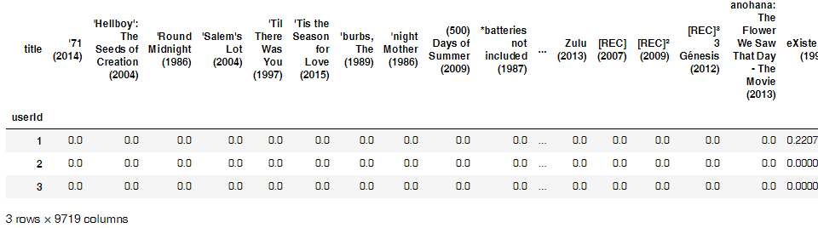
아이템 기반 최근접 이웃 협업 필터링

Slide 35
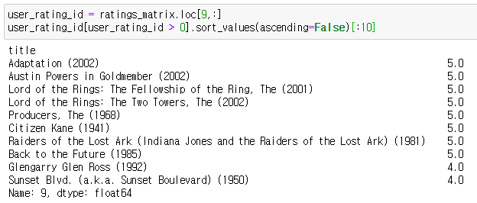
아이템 기반 최근접 이웃 협업 필터링
userId가 9인 사람
양수인 것만 뽑아서 내림차순 정렬 후 상위 10개
ratings_arr
9

Slide 36
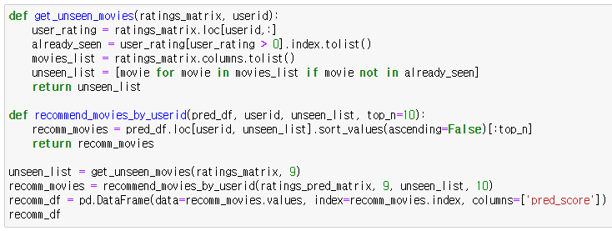
아이템 기반 최근접 이웃 협업 필터링

Slide 37
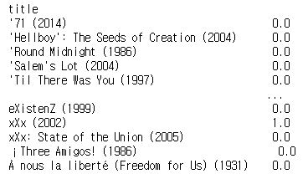
아이템 기반 최근접 이웃 협업 필터링
양수인 것만 뽑아서 리스트로
user_rating
ratings_matrix
9

Slide 38
아이템 기반 최근접 이웃 협업 필터링
ratings_matrix

Slide 39
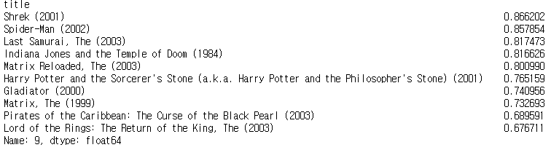
아이템 기반 최근접 이웃 협업 필터링
recomm_movies
ratings_pred_matrix
9

Slide 40
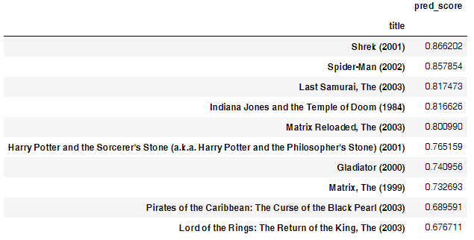
아이템 기반 최근접 이웃 협업 필터링

Slide 41
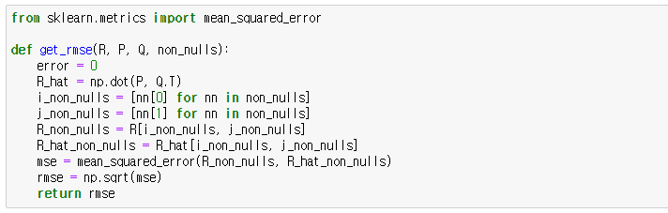
행렬 분해를 이용한 잠재 요인 협업 필터링

Slide 42
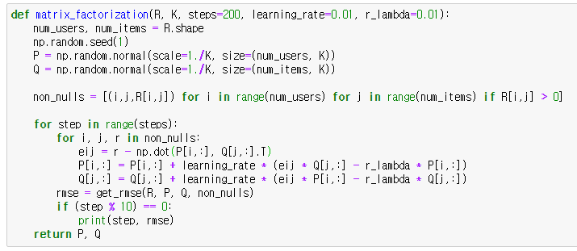
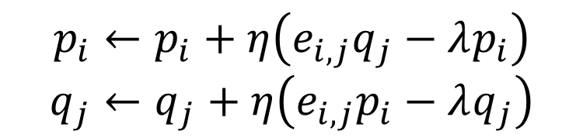
행렬 분해를 이용한 잠재 요인 협업 필터링
$$p_{i}←p_{i}+η\left(e_{i,j}q_{j}−λp_{i}\right)$$
$$q_{j}←q_{j}+η\left(e_{i,j}p_{i}−λq_{j}\right)$$

Slide 43
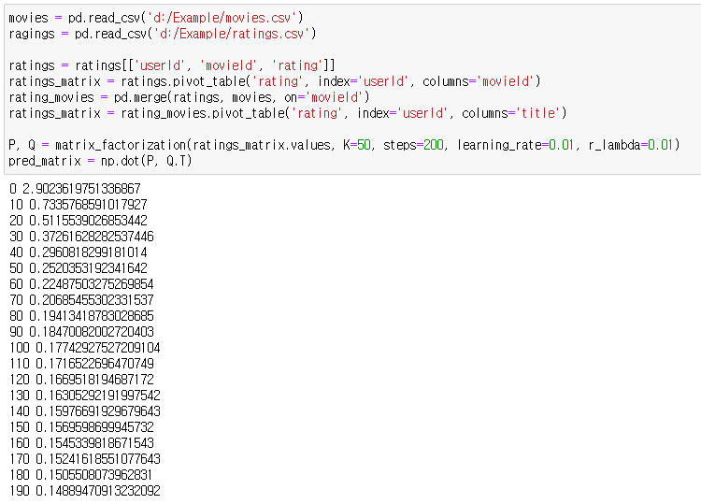
행렬 분해를 이용한 잠재 요인 협업 필터링
오래 걸림

Slide 44
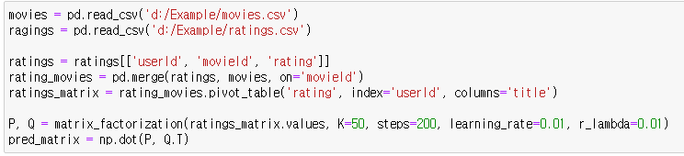
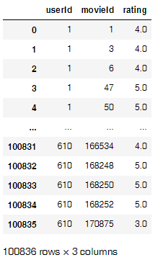
행렬 분해를 이용한 잠재 요인 협업 필터링
ratings

Slide 45
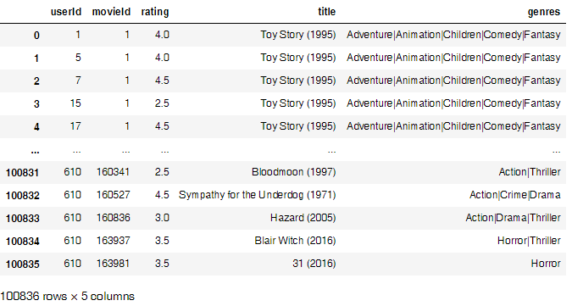
행렬 분해를 이용한 잠재 요인 협업 필터링
rating_movies

Slide 46
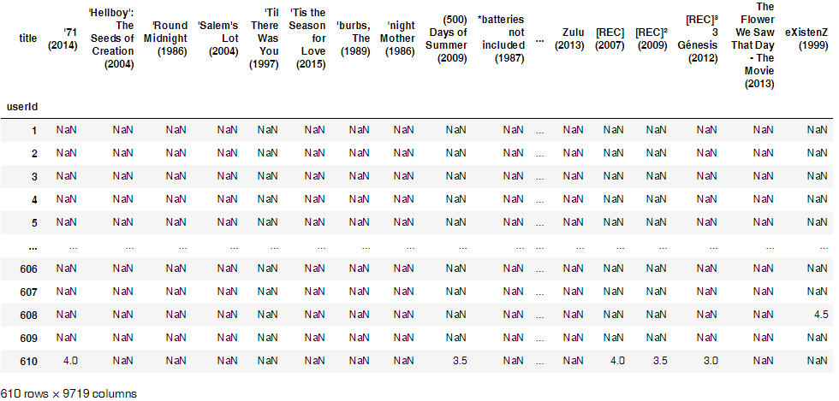
행렬 분해를 이용한 잠재 요인 협업 필터링
ratings_matrix

Slide 47
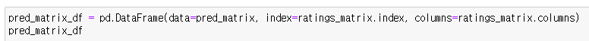
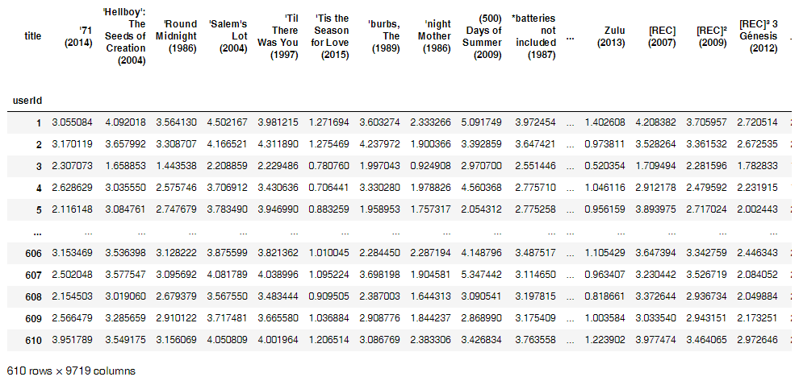
행렬 분해를 이용한 잠재 요인 협업 필터링

Slide 48
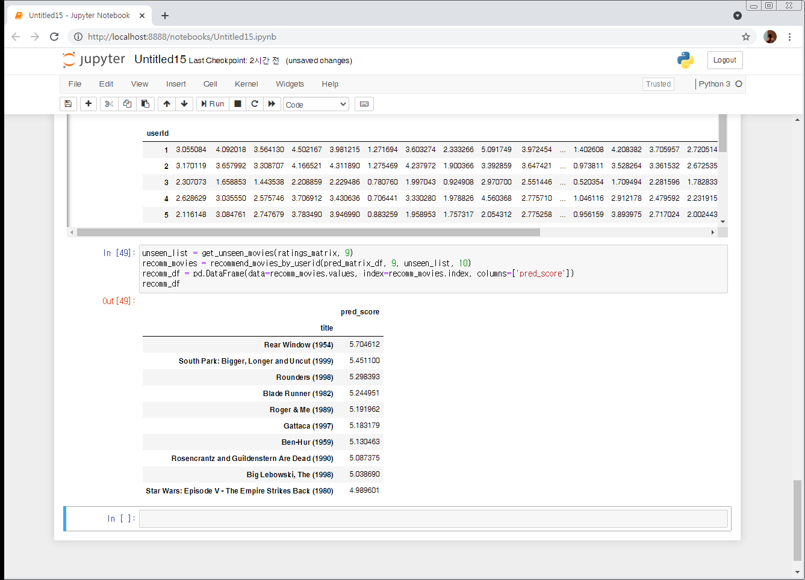
행렬 분해를 이용한 잠재 요인 협업 필터링
아이템 기반 최근접 이웃 협업 필터링 결과

